Slide 1
PROGRAMAÇÃO WEB • PHP
ENTRADA DE DADOS
Do formulário HTML ao processamento no servidor
USUÁRIO
→
FORMULÁRIO
→
PHP
→
RESPOSTA
Prof. Marcelo Hugo | ETEC / Centro Paula Souza

Slide 2
O que vamos aprender?
Ao final, você fará um formulário funcionar de ponta a ponta.
Entender como o navegador envia dados para o PHP.
Criar formulários HTML com campos e botão de envio.
Ler valores usando $_GET e $_POST.
Validar entradas e apresentar uma resposta segura.
PHP • ENTRADA DE DADOS
02

Slide 3
O que é entrada de dados?
ENTRADA
PROCESSAMENTO
Nome, idade, nota, busca, login…
PHP recebe, valida e calcula
O usuário informa dados
O servidor devolve uma resposta
Exemplo: informar duas notas → PHP calcula a média → exibe o resultado.
PHP • ENTRADA DE DADOS
03

Slide 4
Como os dados chegam ao PHP?
1
2
3
4
Preencher
Enviar
Receber
Responder
→
→
→
O usuário informa os campos.
O navegador faz uma requisição HTTP.
PHP lê os valores enviados.
PHP processa e gera a resposta.
Importante: HTML cria os campos; PHP processa os dados no servidor.
PHP • ENTRADA DE DADOS
04

Slide 5
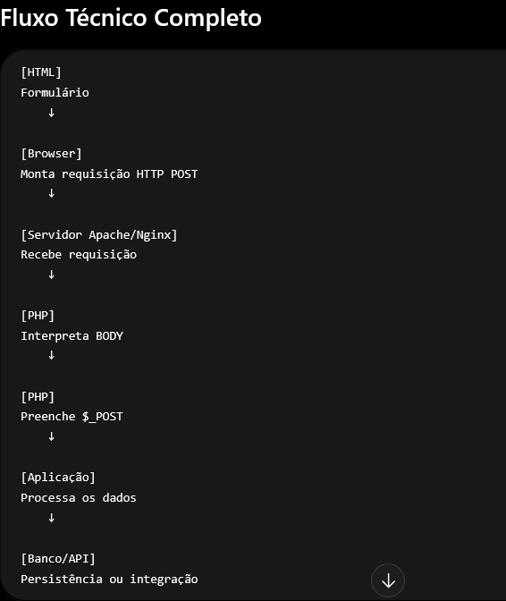
PHP • ENTRADA DE DADOS
05

Slide 6
Primeiro formulário HTML
<form action="processa.php" method="post">
<label for="nome">Seu nome:</label>
<input type="text" id="nome" name="nome" required>
<label for="idade">Sua idade:</label>
<input type="number" id="idade" name="idade" min="1" required>
<button type="submit">Enviar</button>
</form>
Observe estes atributos
action: arquivo que recebe os dados
method: forma de envio
name: chave lida pelo PHP
required: campo obrigatório
Atenção: o PHP usa o atributo name, não o id, para localizar o valor enviado.
PHP • ENTRADA DE DADOS
05

Slide 7
Método GET: dados na URL
Use quando os dados podem aparecer na URL, como em pesquisas e filtros.
<form action="buscar.php" method="get">
<input name="termo" type="text">
<button>Buscar</button>
</form>
<?php
$termo = $_GET['termo'] ?? '';
echo "Busca: " . htmlspecialchars($termo);
?>
Exemplo de URL: buscar.php?termo=PHP
Não envie senhas ou informações sensíveis por GET.
PHP • ENTRADA DE DADOS
06

Slide 8
Método GET: dados na URL
http://localhost/curso/get/index.php?nome=Maria&idade=33
URL
campo
valor
atribuição de valor
separador de campos
Separador de URL e Query String
PHP • ENTRADA DE DADOS
06

Slide 9
Método POST: dados no corpo da requisição
Use para formulários que enviam dados para processamento, cadastro ou atualização.
<form action="processa.php" method="post">
<input name="nome" type="text" required>
<button type="submit">Cadastrar</button>
</form>
<?php
$nome = trim($_POST['nome'] ?? '');
if ($nome === '') {
echo "Informe seu nome.";
} else {
echo "Olá, " . htmlspecialchars($nome);
}
?>
POST não é criptografia. Para proteger dados em trânsito, use HTTPS.
PHP • ENTRADA DE DADOS
07

Slide 10
GET x POST: qual escolher?
Critério
GET
POST
Onde ficam os dados?
Na URL
No corpo da requisição
Uso comum
Busca e filtros
Cadastro e envio de formulário
Pode ser salvo nos favoritos?
Sim, a URL pode ser copiada
Normalmente não como URL com dados
É seguro só por usar o método?
Não
Não
A escolha depende do objetivo; validação é necessária nos dois métodos.
PHP • ENTRADA DE DADOS
08

Slide 11
Variáveis superglobais mais usadas
$_GET
Parâmetros enviados pela URL
$_POST
Dados enviados pelo método POST
$_FILES
Informações de arquivos enviados
$_COOKIE
Dados armazenados em cookies
Evite $_REQUEST quando precisar deixar claro de onde o dado deve vir.
PHP • ENTRADA DE DADOS
09

Slide 12
Exemplo prático: calcular a média
Arquivo: media.php — exemplo simples em um único arquivo.
<?php
$media = null;
if ($_SERVER['REQUEST_METHOD'] === 'POST') {
$n1 = filter_input(INPUT_POST, 'nota1', FILTER_VALIDATE_FLOAT);
$n2 = filter_input(INPUT_POST, 'nota2', FILTER_VALIDATE_FLOAT);
if ($n1 !== false && $n1 !== null &&
$n2 !== false && $n2 !== null &&
$n1 >= 0 && $n1 <= 10 && $n2 >= 0 && $n2 <= 10) {
$media = ($n1 + $n2) / 2;
}
}
?>
<form method="post">
<input name="nota1" type="number"
min="0" max="10" step="0.1" required>
<input name="nota2" type="number"
min="0" max="10" step="0.1" required>
<button>Calcular</button>
</form>
Depois da validação, exiba a média e a situação.
PHP • ENTRADA DE DADOS
10

Slide 13
Validar antes de usar
Validação no navegador ajuda; validação no servidor é indispensável.
Não confie apenas no required ou no min/max do HTML.
O usuário pode alterar os dados antes de enviá-los.
Verifique se o campo existe, se tem o formato esperado e se está no intervalo permitido.
Trate valores vazios e mensagens de erro sem interromper a página.
PHP • ENTRADA DE DADOS
11

Slide 14
Segurança básica: não confie na entrada
Evite imprimir diretamente
Prefira escapar para HTML
echo $_POST['nome'];
echo htmlspecialchars(
$nome, ENT_QUOTES, 'UTF-8'
);
O texto pode conter caracteres HTML inesperados.
Isso reduz o risco de injeção de HTML/JavaScript na página.
Para login, também são necessários HTTPS, senhas com hash e outras proteções.
PHP • ENTRADA DE DADOS
12

Slide 15
Atividade de fixação: cadastro de aluno
Em duplas • Criem um formulário HTML e processem os dados com PHP.
1. Solicite nome, e-mail e duas notas (0 a 10).
2. Envie os dados usando o método POST.
3. Valide campos vazios e notas fora do intervalo.
4. Calcule a média e mostre Aprovado (média ≥ 7) ou Reprovado.
5. Exiba o nome com segurança usando htmlspecialchars().
Entrega: arquivos index.html e processa.php (ou um único arquivo PHP).
PHP • ENTRADA DE DADOS
13

Slide 16
Desafio extra: pesquisa de produtos
Crie um campo de busca que envie o termo por GET.
<form method="get">
<label for="q">Produto:</label>
<input id="q" name="q" type="search">
<button>Pesquisar</button>
</form>
Critérios de sucesso
• A URL mostra o parâmetro q.
• PHP lê o valor de $_GET.
• A página trata busca vazia.
Pergunta crítica: o que aconteceria se o usuário enviasse uma busca vazia ou um texto com tags HTML?
PHP • ENTRADA DE DADOS
14

Slide 17
Resumo da aula
Próximo passo: gravar os dados validados em um banco de dados.
HTML coleta os dados; o navegador envia uma requisição.
PHP recebe os valores com $_GET ou $_POST.
Valide os dados no servidor antes de calcular ou salvar.
Use htmlspecialchars() ao exibir texto enviado pelo usuário.
PHP • ENTRADA DE DADOS
15

